Slide 1
20. MilujemE Slovensko DOLNÉ KYSUCE
Jaroslav Vencálek
Inštitút politológie FF PU v Prešove

Slide 2
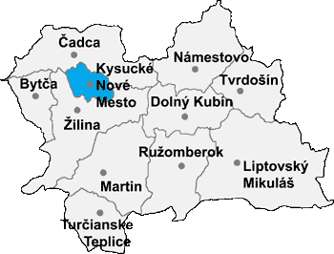
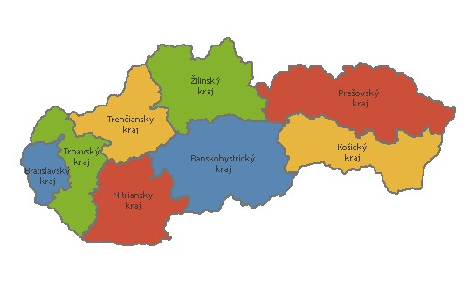
Milujeme Slovensko: Dolné Kysuce

Slide 3
Krajina Kysuckých bradiel
K Ľadonhore (999 m n. m.) - najvyššej dominante Kysuckých bradiel sa dá dostať údolím Vadičovského potoka, pretekajúcim v hornej časti hlbokou tzv. Vadičovskou brázdou. Pri ceste z Dolného do Horného Vadičova na sever Vadičovskej brázdy, uzavretej osadou Kubaščíkovci, sa postupne odhaľuje monumentálna bradlová časť Ľadonhory. Jej reliéf nesie početné znaky romantických krajinomalieb zobrazovaných zástancami romantického umeleckého smeru. Aké zaujímavé a podivuhodné bývajú priechody lipovými či bukovými javorinami alebo drieňovými či rýdzimi bučinami? Vstupom do lesov pokrývajúcich kužeľovitú Ľadonhoru sa pod rozložitou klenbou stromových korún stretávame so všade prítomným kobercom bukového lístia. V každom ročnom období sa ponárame (s výnimkou zimy, kedy je kraj pokrytý snehom) do mohutných vrstiev tlejúcej rastlinnej hmoty. Možno práve ono brodenie opadaným lístím po strmých južných svahoch Ľadonhory patrí k neobvyklým zážitkom neobyčajného prostredia tejto časti Kysuckého bradla.

Slide 4
Ľadonhora (999 m n. m.) - nielen výšková dominanta Kysuckých bradiel

Slide 5
Veľký Vreteń (Veľké Vreteno) nad obcou Radoľa

Slide 6
Pohľad z Vreteňa (820 m n.m.) pripomína chrbát pravekého jaštera stegosaura (Stegosaurus ungulatus), vyzbrojeného od hlavy až ku špičke chvosta dvojicami ostrých a tvrdých plátov obranných štítov. Z Kysuckého bradla, ktoré sa dá vidieť z tohto miesta, je najbližšie Veľké Ostré (553 m n. m.), cez ktorého pomyselný hrot opancierovaného jaštera pokračuje chrbát Stenami s Ľadonhorou.
Potom, čo boli Kysuce industrializované a v Kysuckom Novom Meste bol v priebehu druhej polovice 20. storočia vybudovaný veľký strojársky závod na výrobu guličkových ložísk, Veľké Ostré sa stalo centrom podnikovej rekreácie. Vo Veľkom Ostrom bolo vybudované jedno z najväčších ubytovacích zariadení chatového typu, vrátane bazéna (využívajúceho horskú vodu) a rekreačných športovísk.
V súčasnosti ponúka v zimnom období rekreačné stredisko Veľké Ostré - Radoľa spolu s lyžiarskym klubom Kysucké Nové Mesto výhodné podmienky tak pre zjazdové lyžovanie a snowboarding, ako aj pre bežecké lyžovanie.

Slide 7
Kysucká brána - hranica medzi Žilinskou kotlinou a regiónom Dolných Kysúc
Na Veľkom Ostrom je neobyčajne zreteľná premena génia loci jednotlivých miest Kysuckého bradla. Ak kedysi, pod vplyvom Keltov, prinášajúcich do priestoru lužickej kultúry západoeurópske inovácie, stávali sa vrcholové partie Kysuckého bradla opornými sídelnými uzlami ľudu púchovskej kultúry. Začiatkom 3. tisícročia sa tie isté miesta stávajú vyhľadávanými strediskami Kysučanov na nadobúdanie a rozvíjanie lyžiarskych schopností, pred ich cestami za zimnými pobytmi do alpských regiónov Rakúska, Nemecka, Talianska, Švajčiarska a Francúzska.

Slide 8
Nie menej zaujímavú časť Kysuckého bradla predstavujú tie miesta, na ktorých rieka Kysuca prerezala mladšie vápencové usadeniny až do podložia, v ktorom vplyvom eróznej činnosti vzniklo súčasné koryto rieky. Vzniknutá puklina medzi homoľami Brodnianky (720 m n. m) a Rochovice (640 m n. m.) je pomenovaná Kysuckou bránou (niekedy tiež bránou Brodnianskou). Predstavuje významný dopravný koridor, tvorený predovšetkým cestou európskeho významu E75, vedúcou zo Žiliny do ČR a železničnou traťou, historicky pomenovanou Košicko - bohumínskou magistrálou, spájajúcou Žilinu s českým Sliezskom (Moravskosliezsky kraj).
Kysucká brána ale takisto predstavuje markantnú hranicu etnografického regiónu Kysúc a severnej časti stredného Považia.
Každé miesto v krajine, kde sa v jednom uzle stretávajú línie vytvorené prírodou s líniami podmienenými činnosťou človeka, majú veľký imaginatívny význam. A práve Kysucká brána predstavuje onen krajinný uzol, ktorého génius loci upúta pozornosť každého, kto sa s týmto miestom zoznámi.

Slide 9
Kaštieľ Radoľa
Radoľa - po tom, čo bola v 80. rokoch 20. storočia komplexne zreštaurovaná tamojšia renesančná budova zemianskej tvŕdze pochádzajúcej z druhej polovice 16. storočia, akoby opätovne v stenách obnoveného kaštieľa našiel k svojmu prebývaniu to najvhodnejšie miesto duch Dolných Kysúc.
Najúplnejšia zbierka archeologických nálezov dokumentujúcich počiatky osídlenia krajiny, spolu s ukážkou spôsobu bývania a života kysuckých mešťanov na prelome 19. a 20. storočia, vytvárajú veľmi prívetivé prostredie, v ktorom návštevník múzea má možnosť zoznámiť sa s géniom regionis kysuckého regiónu.

Slide 10
Nález mamutieho zuba, aj napriek vysokej vedeckej dokumentačnej hodnote, nemusí byť ešte niečím mimoriadnym. Ten na Kysuciach, pochádzajúci z Krásna nad Kysucou, ale dokumentuje možnosť, že prvé predpokladané osídlenie tejto krajiny by mohlo byť spájané už s obdobím staršej doby kamennej (paleolitu). Navštíviť múzejnú expozíciu v kaštieli Radoľa znamená mať možnosť zoznámiť sa s najrôznejšími pravekými artefakty (rezný nástroj zhotovený z pazúrika, nálezy hladených kamenných črepov, kamenné sekery a sekeromlaty) a pravekými kmeňovými spoločenstvami, prežívajúcimi v lesnatom kysuckom území svoje životné príbehy. Taktiež nálezy drobných nástrojov, šperkov a črepov hrobovej keramiky (Radoľa, Horný Vadičov) z obdobia doby bronzovej (1900-800 p. n. l.), spolu s archeologickými artefakty sídlisk ľudí lužickej kultúry (Kysucké Nové Mesto - Dubí, Ochodnica, Radoľa), železných artefaktov halštatskej a púchovskej kultúry (Lopušné Pažite, hradisko Malé Ostré) sú dôkazom bohatosti výskytu pravekých ľudí na území Dolných Kysúc.

Slide 11
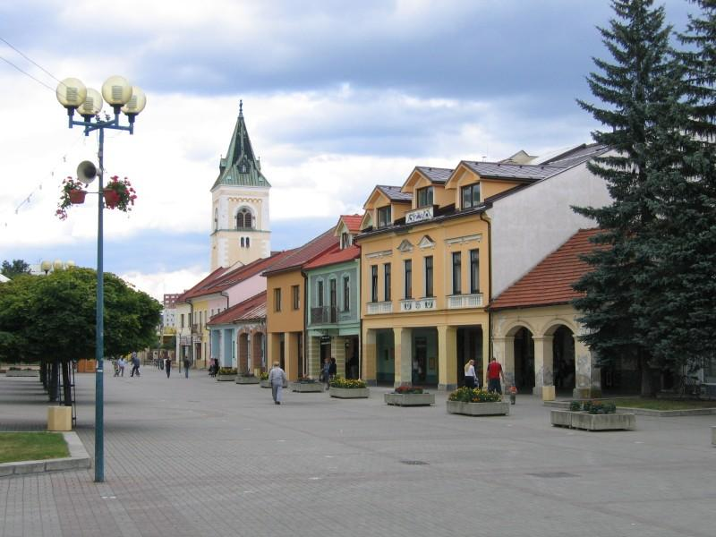
Kysucké Nové Mesto – centrum Dolných Kysúc
Najstarší písomný doklad kysuckej obce sa viaže ku Kysuckému Novému Mesto (1254). Podľa historikov, krajinu nazývanú Jesesin, patriacu k Trenčianskemu hradu, daroval Bela IV. ako zemiansky majetok svojím verným, Michalovi a Detrikovi zo Spiša. Mestské privilégia získalo Kysucké Nové Mesto spolu s právami týždenných trhov a právom opevniť sa už v 14. storočí.
Ostatné najstaršie písomné záznamy obcí dolných Kysúc pochádzajú z neskorších rokov: Radoľa (1332), Rudina (1359), Nesluša (1367), Dubie (1367), Dolný Vadičov (1419), Snežnica (1428), Kysucký Lieskovec (1438), Budatínska Lehota (1438), Povina (1438), Horný Vadičov (1504), Rudinka (1506). Čadca, založená v neskoršom období valašskej kolonizácie (1565) bola na mestečko s právom výročných jarmokov povýšená až Máriou Teréziou (1778).

Slide 12
Veľkonočné aktivity v kaštieli Radoľa
A práve oným dvom mestám, historicky staršiemu Kysuckému Novému Mestu a mladšej, ale najmä sliezskym priemyselným rozvojom výrazne ovplyvnenej Čadci, je venovaná v Radoli expozícia meštianskeho bývania. V oboch centrách žila spoločenská vrstva silnejšieho ekonomického významu a sociálno-kultúrneho vplyvu na rozvoj Kysúc. Svojbytná meštianska kultúra sa prejavovala okrem iného aj vo sfére bývania, čo ponúka návštevníkovi k videniu muzeálna expozícia.

Slide 13
Folklórne súbory z družobných moravskosliezskych obcí Hrádku a Jablunkova
V kraji s dominantným vidieckym spôsobom bývania je možné práve v Radoli zhliadnuť interiéry meštianskych domov pochádzajúcich z bytov na námestí Kysuckého Nového Mesta.
Prostredníctvom miesta nazývaného Radoľa tak možno lepšie porozumieť géniu loci kysuckých miest. Vnímanie ich génia loci je totiž čoraz väčšou skupinou obyvateľov spájané práve s nachádzaním takmer zabudnutých väzieb spájajúcich súčasnosť s minulosťou.

Slide 14
Prirodzenou osu regiónu Dolných Kysúc vytvára rieka Kysuca
Český spisovateľ Karel Čapek (1890-1938) kedysi poznamenal: Sú piesne, ku ktorým patria hory a doliny, a keď nie je ani hôr ani dolín, je tej pesničky len kúsok, ako keď vám niekto zapíska kratučký motív nejakej symfónie. Je zaujímavé, že aj napriek čulému dopravnému ruchu v tomto regiónu je možné pozorovať vody Kysuce, derúce sa cez skalné prahy, prepadávajúce cez vyhladené skalné výbežky, peniace sa a opätovne vystupujúce okolo okrajov zreteľne zoradených skalných stupňov.
Akási podivuhodná symfónia rozdielne ladených zvukov, plynúcich súčasne zo zahltenej cestnej dopravy a voľne plynúcich vôd Kysuce, sa premieta do génia loci regiónu Dolných Kysúc.

